Slide 1

认知训练系统介绍
南京智精灵教育科技有限公司 王偲偲
2015/9/29

Slide 2
适当运动
认知训练
合理膳食
药物治疗
精神障碍
保证睡眠
心理咨询
情感支持
社交活动
Notes:
DSM 美国精神障碍诊断统计手册

Slide 3
适当运动
认知训练
合理膳食
药物治疗
精神障碍
保证睡眠
心理咨询
情感支持
社交活动

Slide 4


Slide 5
我玩儿游戏不行吗？

Slide 6
主要内容
系统结构
推送方案
结果反馈
操作指南

Slide 7
主要内容
系统结构
推送方案
结果反馈
操作指南

Slide 8
系统结构
1
系统结构和内容
2
训练任务的难度等级
3
训练成绩的评估

Slide 9
系统结构
1
系统结构和内容
2
训练任务的难度等级
3
训练成绩的评估

Slide 10
系统结构
感知觉
注意
记忆
认知灵活性
问题解决/思维
语言
认知
情绪
情绪识别
情绪调节
行为
外接设备
虚拟现实
Notes:
呈现原来的结构，冲突抑制划分到灵活性里。执行功能：冲突抑制，认知灵活性，工作记忆。

Slide 11
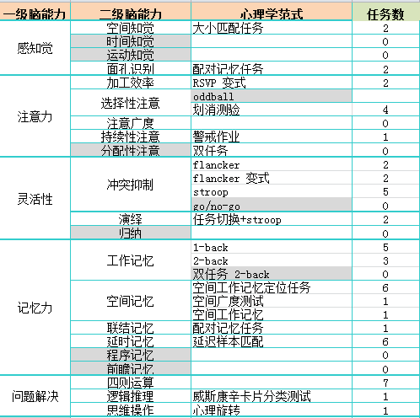
Notes:
意指“模范”或“模型”。从事某一类科学活动所必须遵循的公认的‘模式’，它包括共有的世界观、基本理论、范例、方法、手段、标准等等与科学研究有关的所有东西。第8套广播体操，广场舞

Slide 12
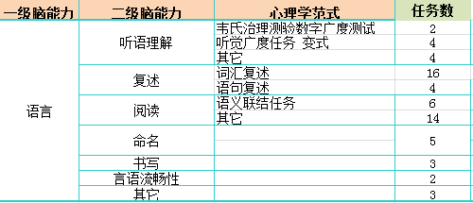

康复作业治疗……
Notes:
意指“模范”或“模型”。从事某一类科学活动所必须遵循的公认的‘模式’，它包括共有的世界观、基本理论、范例、方法、手段、标准等等与科学研究有关的所有东西。第8套广播体操，广场舞

Slide 13
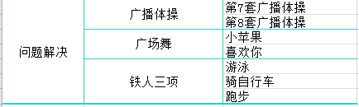
能力
范式
任务
体能训练

Slide 14
Notes:
意指“模范”或“模型”。从事某一类科学活动所必须遵循的公认的‘模式’，它包括共有的世界观、基本理论、范例、方法、手段、标准等等与科学研究有关的所有东西。第8套广播体操，广场舞

Slide 15
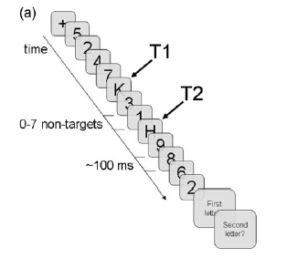
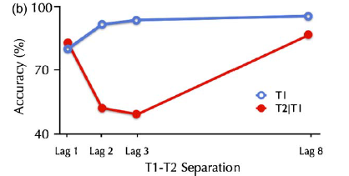
RSVP
演示

Slide 16
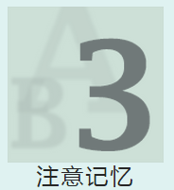
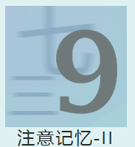
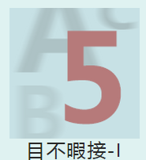
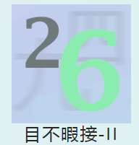
RSVP 变式对应的训练任务
难度的调整
演示

Slide 17
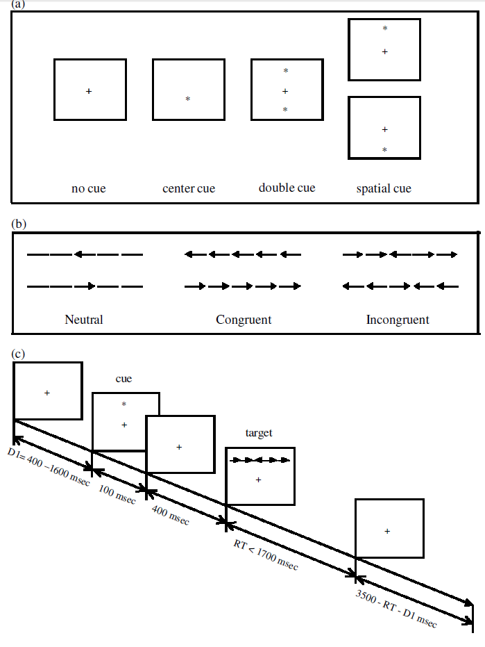
Flanker 范式
+
+
中性
一致
不一致
时间

Slide 18
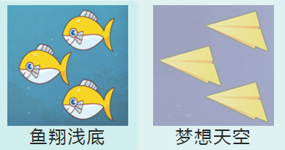
Flanker 范式
材料的变幻
演示

Slide 19
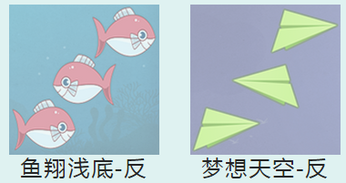
Flanker 范式变式
难度的调整
演示

Slide 20
系统结构
1
系统框架和内容
2
训练任务的难度等级
3
训练成绩的评估

Slide 21
难度等级的设置
1
2
收获萝卜
6
5
3
7
4
8
9
举棋不定
记忆犹新

Slide 22
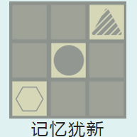
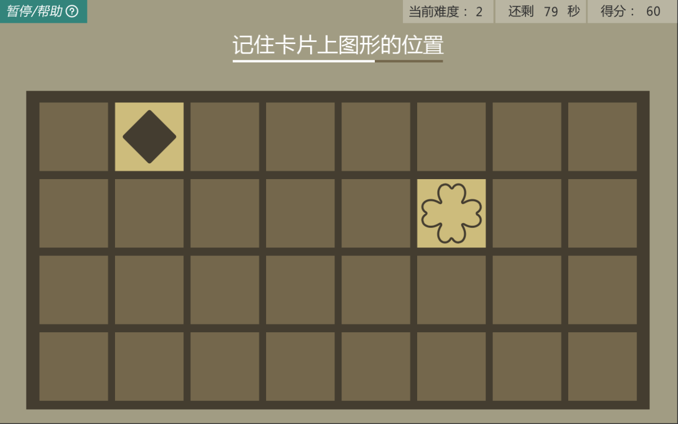
系统结构：难度等级
演示

Slide 23

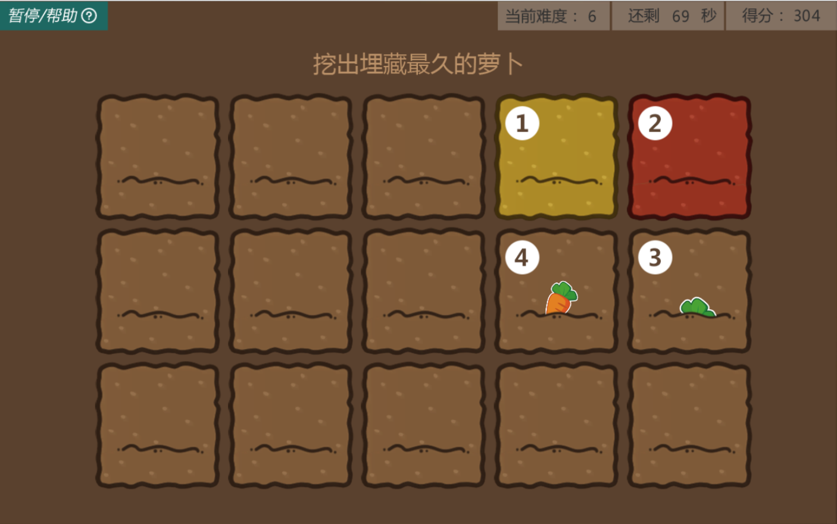
系统结构：难度等级
演示

Slide 24
系统结构
1
系统框架和内容
2
训练任务的难度等级
3
训练成绩的评估

Slide 25
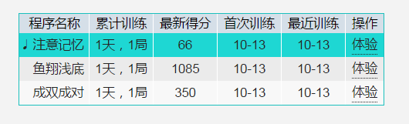
系统结构：成绩评估

Slide 26


系统结构：成绩评估

Slide 27
系统结构：成绩评估
100 - 80
语文 100
= 4
5
120 - 100
数学 120
= 2
10

Slide 28
系统结构：成绩评估
原始分数
标准化
加权平均
游戏
原始分数
标准分数
游戏
原始分数
标准分数
脑能力分数
游戏
原始分数
标准分数

Slide 29
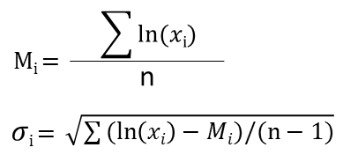

系统结构：成绩评估
建立健康人群成绩常模
成绩评估

Slide 30
主要内容
系统结构
推送方案
结果反馈
操作指南

Slide 31
推送方案
1
2
3
4
基础病症
言语障碍
情绪障碍
合作方案定制
精神分裂症
老年抑郁症
睡眠障碍

Slide 32
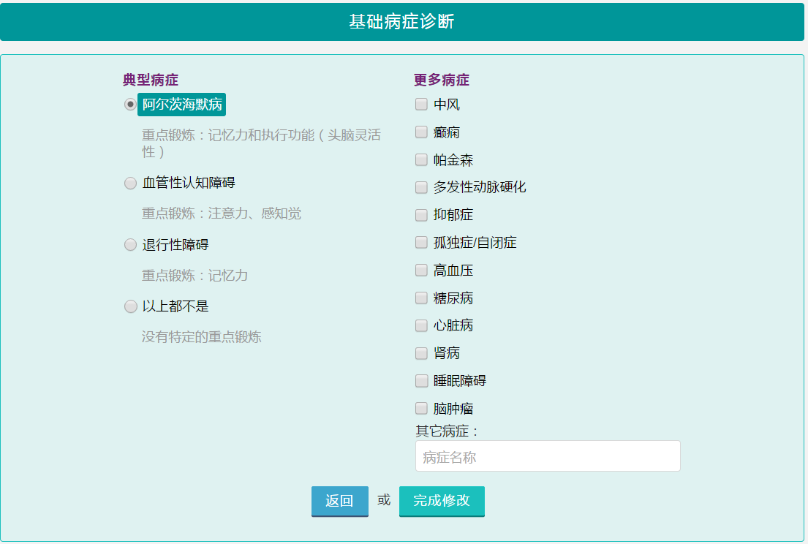

Slide 33
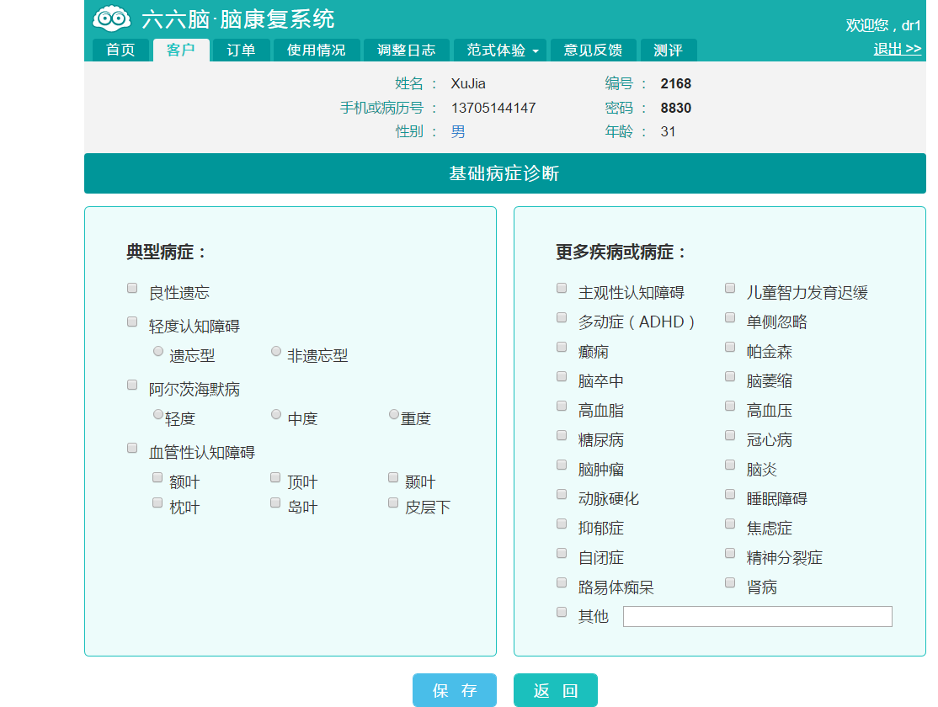

Slide 34
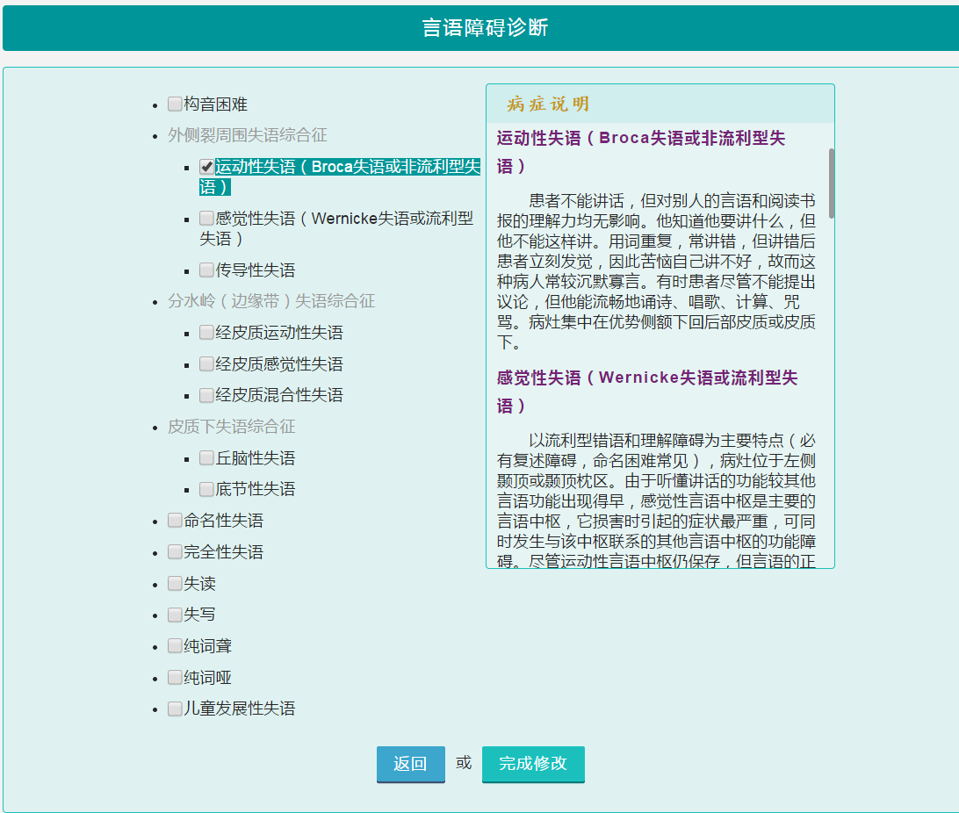

Slide 35
初始训练内容的确定
认知神经科学
心理学
临床诊断标准
及临床经验

Slide 36
阿尔兹海默病
Alzheimer’s Disease

Slide 37
痴呆的临床表现：ABC三方面
A----日常生活自理能力下降
B----精神行为异常
C----认知功能障碍

Slide 38

记忆障碍（近记忆，个人经历记忆，生活中重大事件）
定向障碍（时间，地点，人物）—失认
语言障碍（命名，复述，阅读，理解， 表达：模仿语言、语言空洞、流利性失语，失写）—失语
计算能力下降
视空间能力下降 —失用
执行功能，判定、理解、分析能力下降。
Notes:
记忆减退是痴呆的首发症状和核心症状

Slide 40
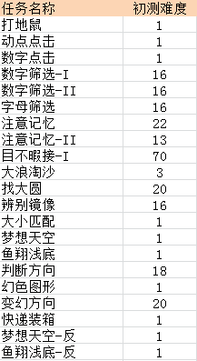
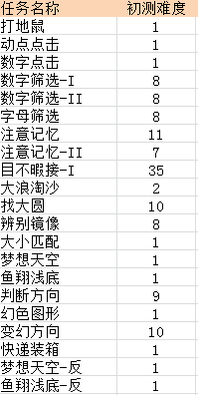
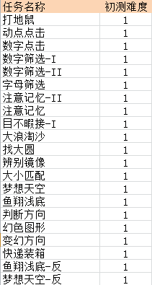
轻度
中度
重度

Slide 41
轻度认知障碍
Mild Cognitive Impairment

Slide 43
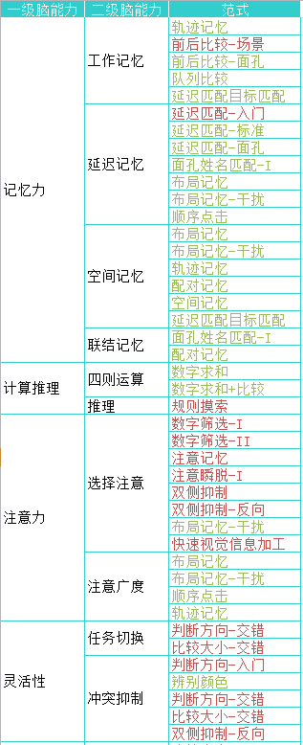
遗忘型

Slide 44
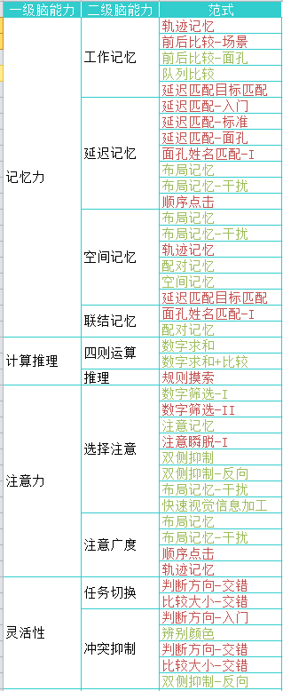
非遗忘型

Slide 45
其它病症
Other disorder

Slide 47
注意缺陷多动障碍 （ADHD）
Attention Deficit Hyperactivity disorder
5岁前起病
注意不集中
活动过度
冲动行为
注意障碍型
多动-冲动型
混合型
Notes:
疾病综合征

Slide 48
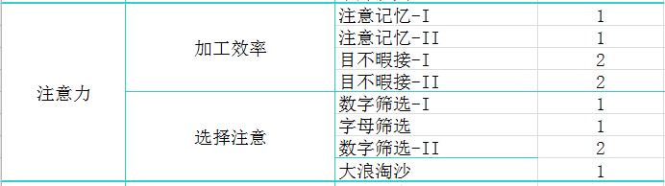
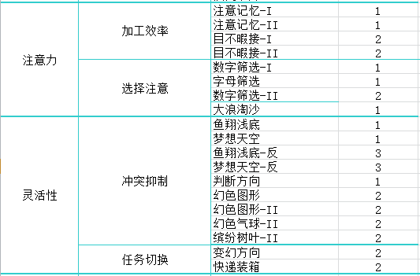
注意障碍型
多动冲动型

Slide 50
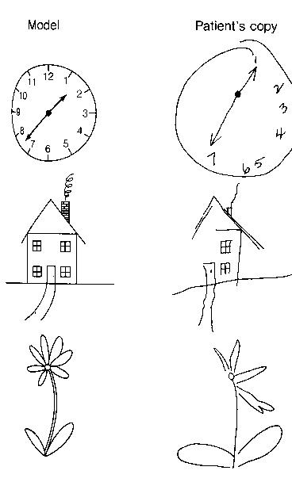
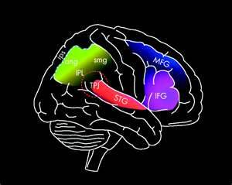
单侧忽略
Unilateral Neglect
右顶下小叶、右顶颞交界区、右前额叶、右基底节、丘脑、扣带回

Slide 51
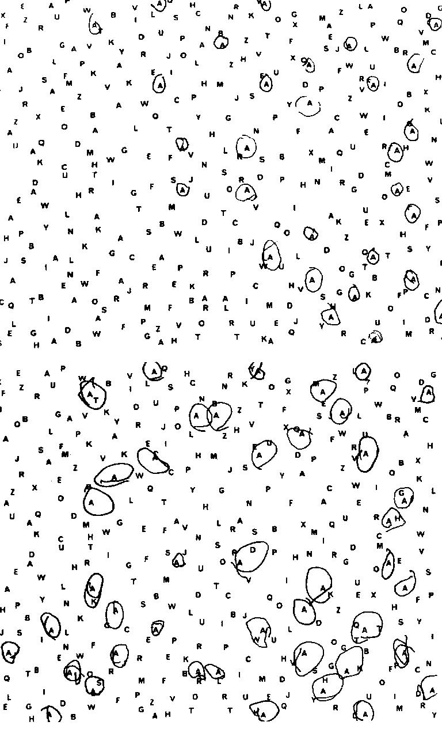
不给钱
给钱

Slide 53
精神分裂症 Schizophrenia
精神分裂症中的分裂，是指人的主观感觉、思维、意志、情感、行为等心理机能与客观现实之间的分离与不一致，而非指任何器质性的分裂样的病变。
I型精神分裂症（阳性，妄想、幻觉，病因可能是脑内生化机制过程失衡）
II型精神分裂症（阴性，情感淡漠、言语贫乏，病因可能是脑结构异常、皮质萎缩）

Slide 54
熟悉操作
界面，
视听觉
训练
视听觉训练
视听觉训练
视听觉训练
1周后
1周后
1周后
注意力训练
注意力训练
注意力训练
视觉空间记忆
视觉空间记忆
工作记忆
1周后
视听觉训练
视听觉训练
注意力训练
1周后
注意力训练
视觉空间记忆
视觉空间记忆
工作记忆
工作记忆
执行功能
执行功能
面部表情识别

Slide 55
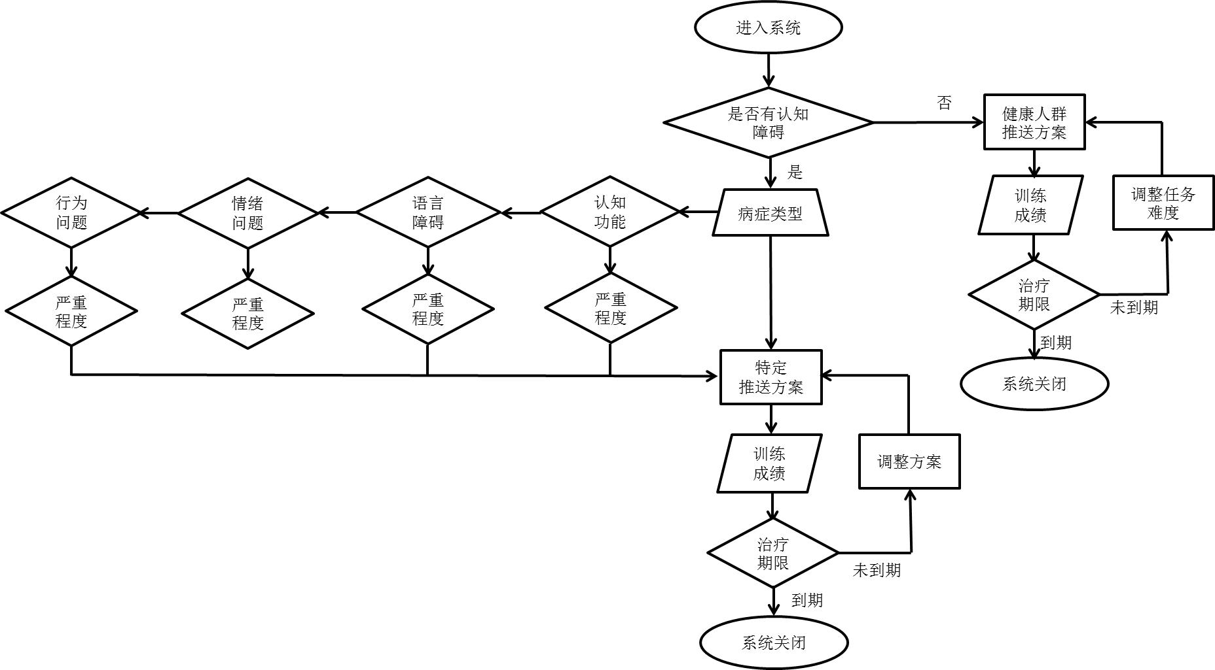

Slide 56
主要内容
系统结构
推送方案
结果反馈
操作指南

Slide 57
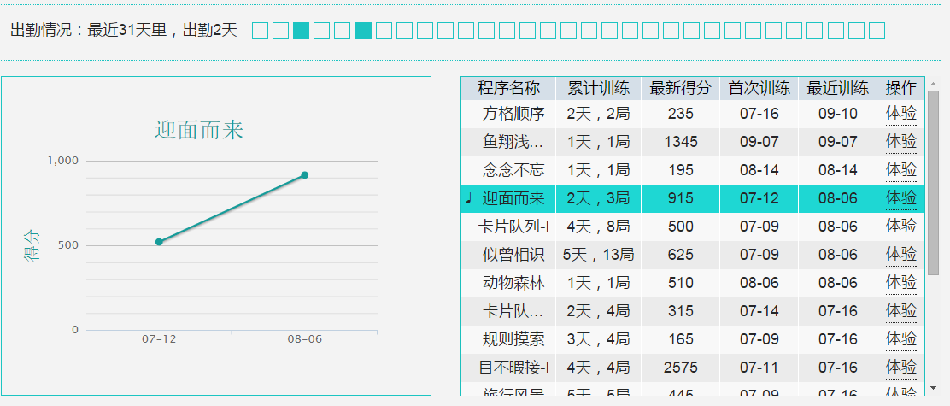
结果反馈

Slide 58
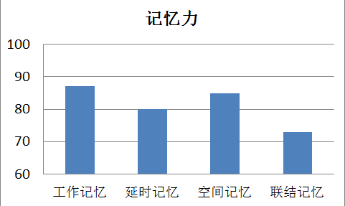
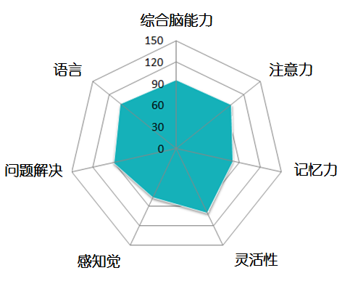
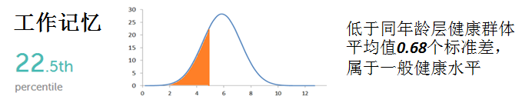
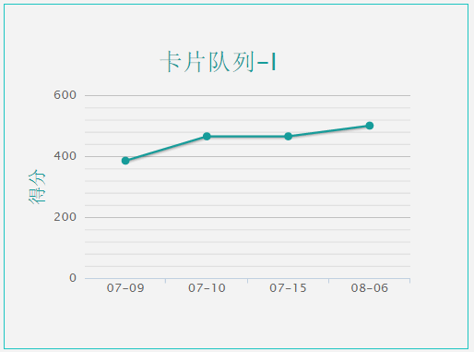
结果反馈（升级中）
首次练习日期：2015/1/15
最近练习日期：2015/9/15
月初得分：220
最近得分：250
提升程度：15%

Slide 59
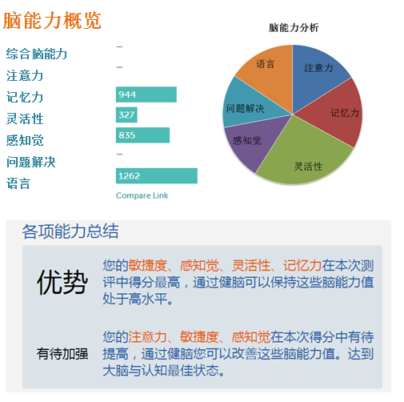
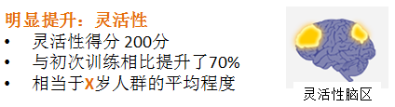

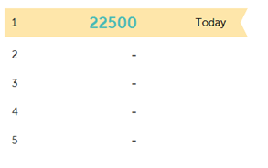
结果反馈（升级中）

Slide 60
主要内容
系统结构
推送方案
结果反馈
操作指南

Slide 61




进度安排及完成情况
医生端
用户端
家属端
管理端

Slide 62
我玩儿游戏不行吗？
量身定制的推送方案
系统的训练方法
适当的难度设置
专业团队的跟踪维护
1
2
3
4

